Slide 1

Le Bilan

Slide 2
Actif
Passif
A un instant t

Slide 3



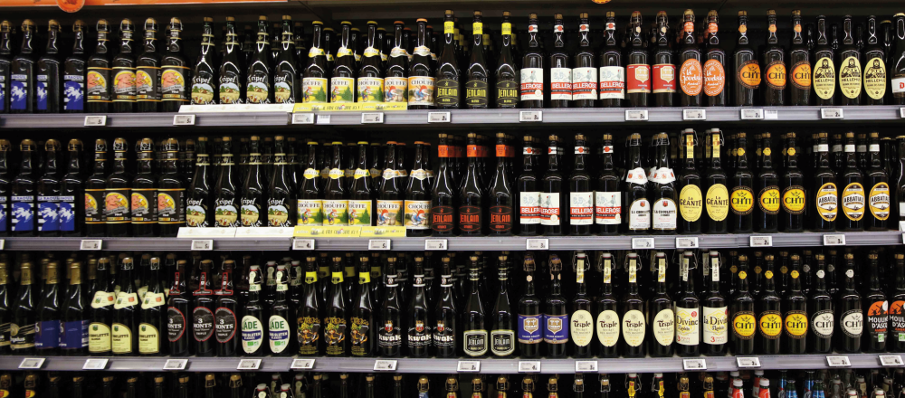

Actif
Ce que possède l’entreprise

Slide 4
Actif
Ce qu’on lui doit
Créances clients

Slide 5
Passif
Capitaux propres
Son propre financement
Dettes
Ce qu’elle doit

Slide 6
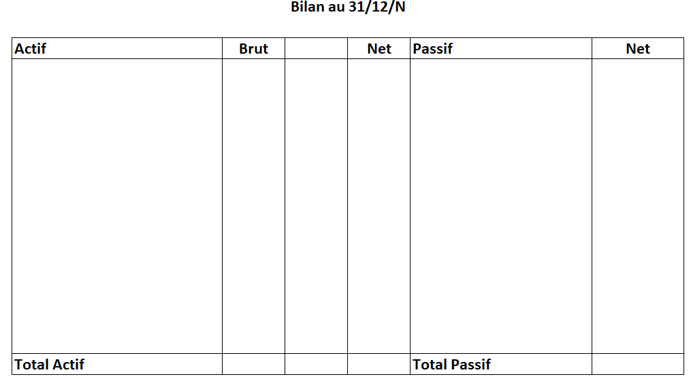
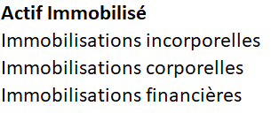
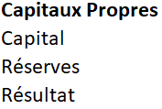
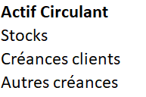
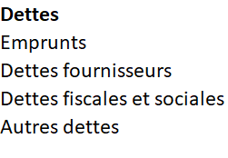

Amortissements
Brut - Amort. ou Prov. = Net
Provisions
€
€
=

Slide 7
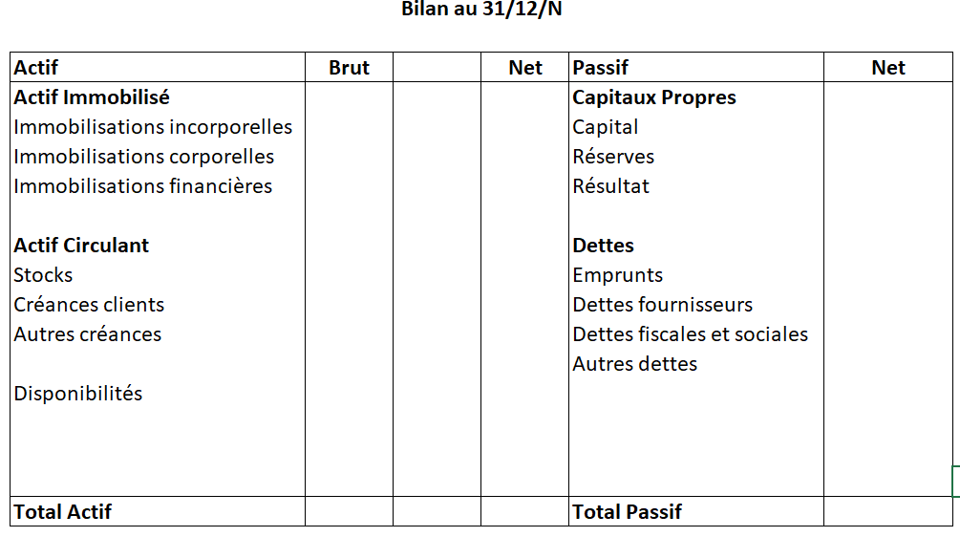
Comptablement
Comptes de la classe 2
Comptes de la classe 1
Comptes de la classe 3
Comptes de la classe 4 débiteurs
Comptes de la classe 4 créditeurs
Comptes de la classe 5

Slide 8
Les cycles
Long
Terme
Cycle d’investissement
Long
Terme
Cycle de financement
Court
Terme
Cycle d’exploitation
Cycle d’exploitation
Court
Terme
Très Court
Terme

Slide 9
Le Bilan
Décrit le patrimoine de l’entreprise à l’inventaire de l’exercice considéré.
Permet d’apprécier que le montant et la durée des ressources sont adaptés au montant et à la durée des besoins de l’entreprise.

Slide 10

Le Bilan
Ne parle pas
C’est le rôle du Compte de Résultat
De Chiffre d’affaires
De ventes
De produits
De charges
De rentabilité

